Slide 1
Spiegazione del fenomeno di galleggiamento di un corpo
A cura dell’Ing. Buttolo Marco

Slide 2
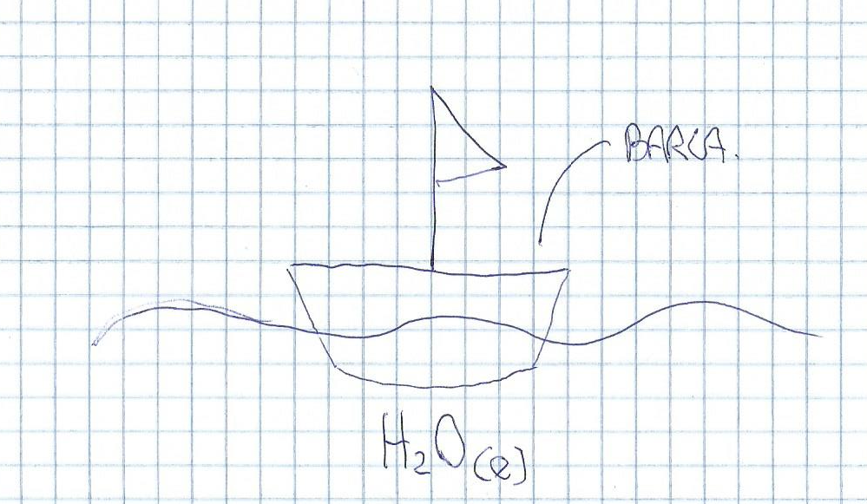
Principio di galleggiamento di un corpo
Si consideri una barca che galleggia sull’acqua come viene mostrato in figura:

Slide 3
Principio di galleggiamento di un corpo
Si indichi con $F_{P}$la forza peso. Tale forza vale:
$F_{P}=mg=ρVg$ dove: $ρ=m/V={massa}/{volume}$ (densità)
Indichiamo con $F_{A}$ la forza di Archimede. In poche parole, ogni corpo immerso parzialmente o completamente in un fluido, riceve una spinta verticale dal basso verso l'alto, uguale per intensità al peso del fluido spostato come i vasi comunicanti. Si ricordi che nella fisica un fluido è un liquido o un gas.

Slide 4
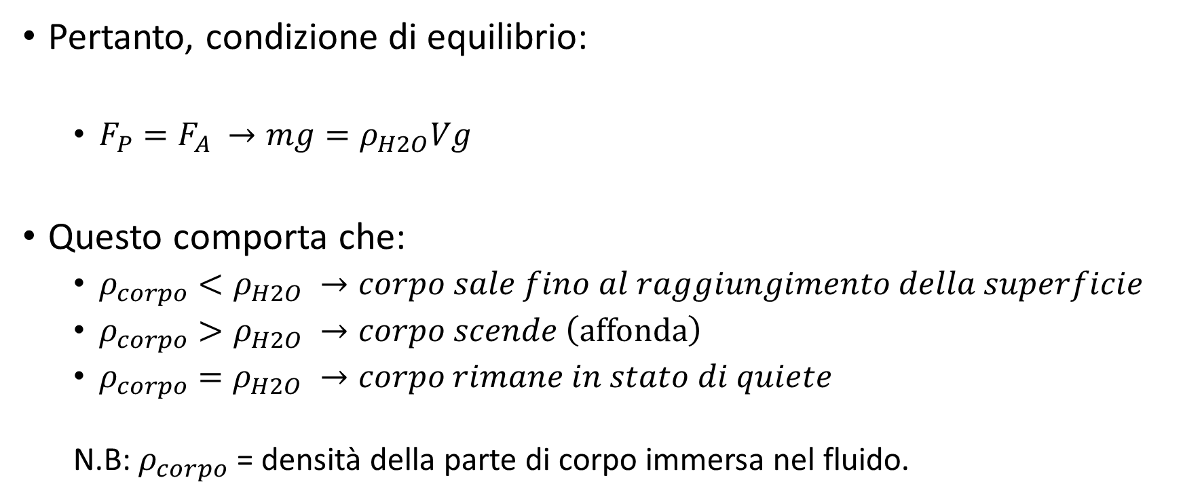
Principio di galleggiamento di un corpo
Pertanto, condizione di equilibrio:
$F_{P}=F_{A} →mg=ρ_{H2O}Vg$
Questo comporta che:
$ρ_{corpo}<ρ_{H2O} →corpo sale fino al raggiungimento della superficie$
$ρ_{corpo}>ρ_{H2O} →corpo scende \left(\text{affonda}\right)$
$ρ_{corpo}=ρ_{H2O} →corpo rimane in stato di quiete$
N.B: $ρ_{corpo}$ = densità della parte di corpo immersa nel fluido.

